Slide 1
UNIVERSIDAD AUTÓNOMA DEL ESTADO DE HIDALGO
ESCUELA SUPERIOR DE ZIMAPÁN
Licenciatura en Derecho
Tema “Competencia en el Juicio de Amparo”
Lic. Raúl Pacheco Clemente
Enero – Junio 2017

Slide 2
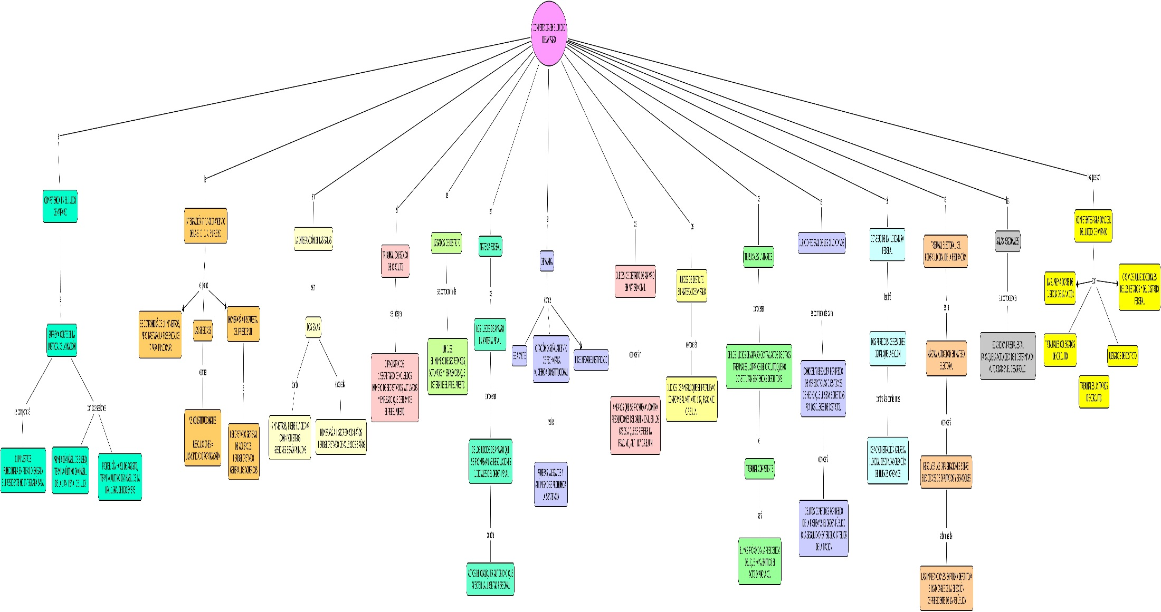
UNIVERSIDAD AUTÓNOMA DEL ESTADO DE HIDALGO
ESCUELA SUPERIOR DE ZIMAPÁN

